Slide 1
Фото-отчет
«Июнь-22»

Slide 2
Замена плитки и монтаж раковины в сан.узле технической службы

Slide 3
Шпаклевка стыка домофонной панели с гранитом

Slide 4
Чистка ливневки

Slide 5
Замена террасной доски на набережной

Slide 6
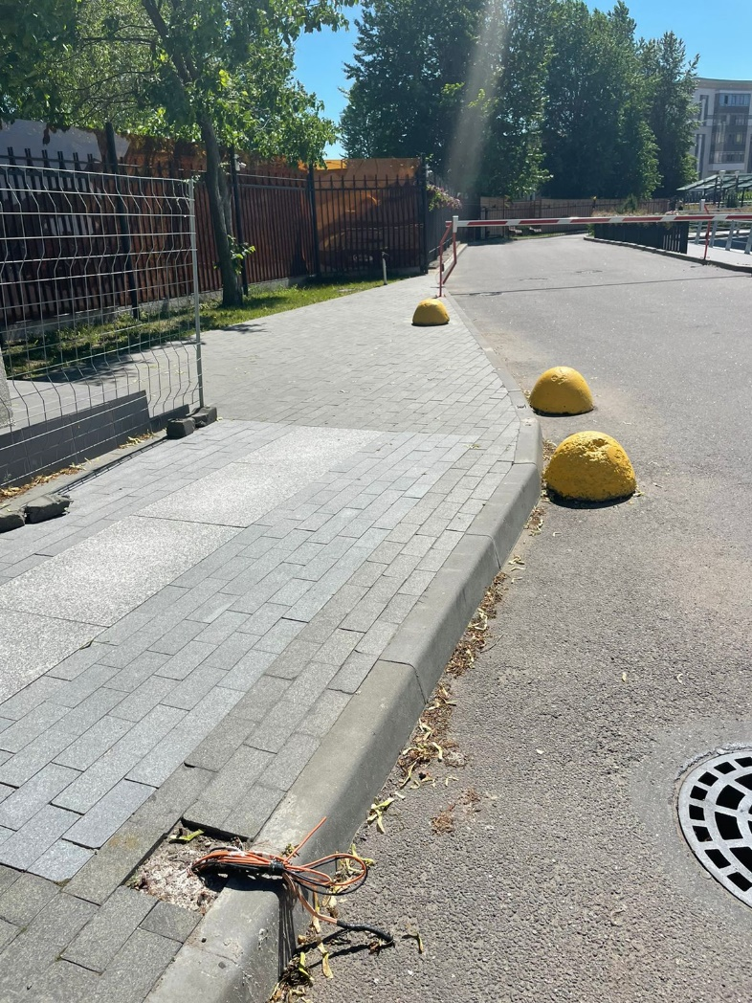
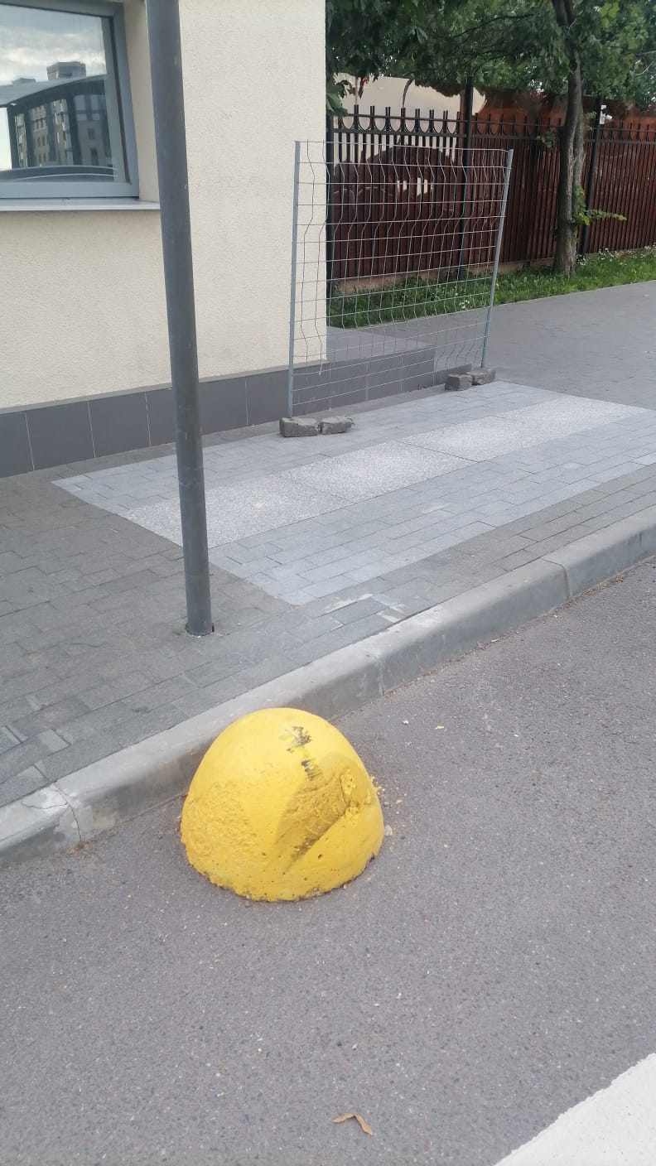
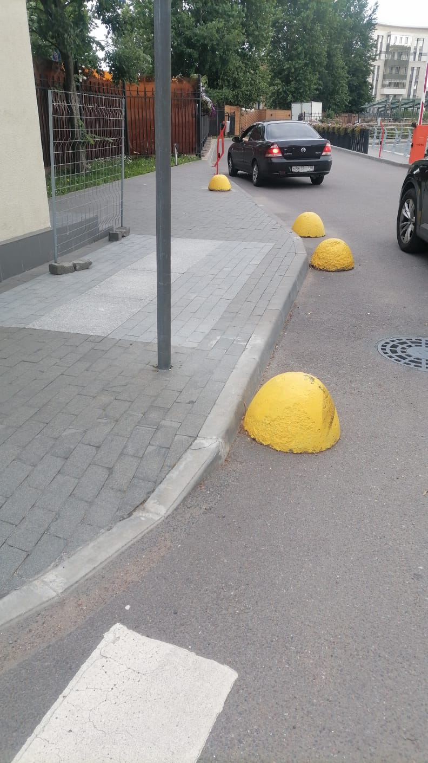
Заделка монтажного отверстия

Slide 7
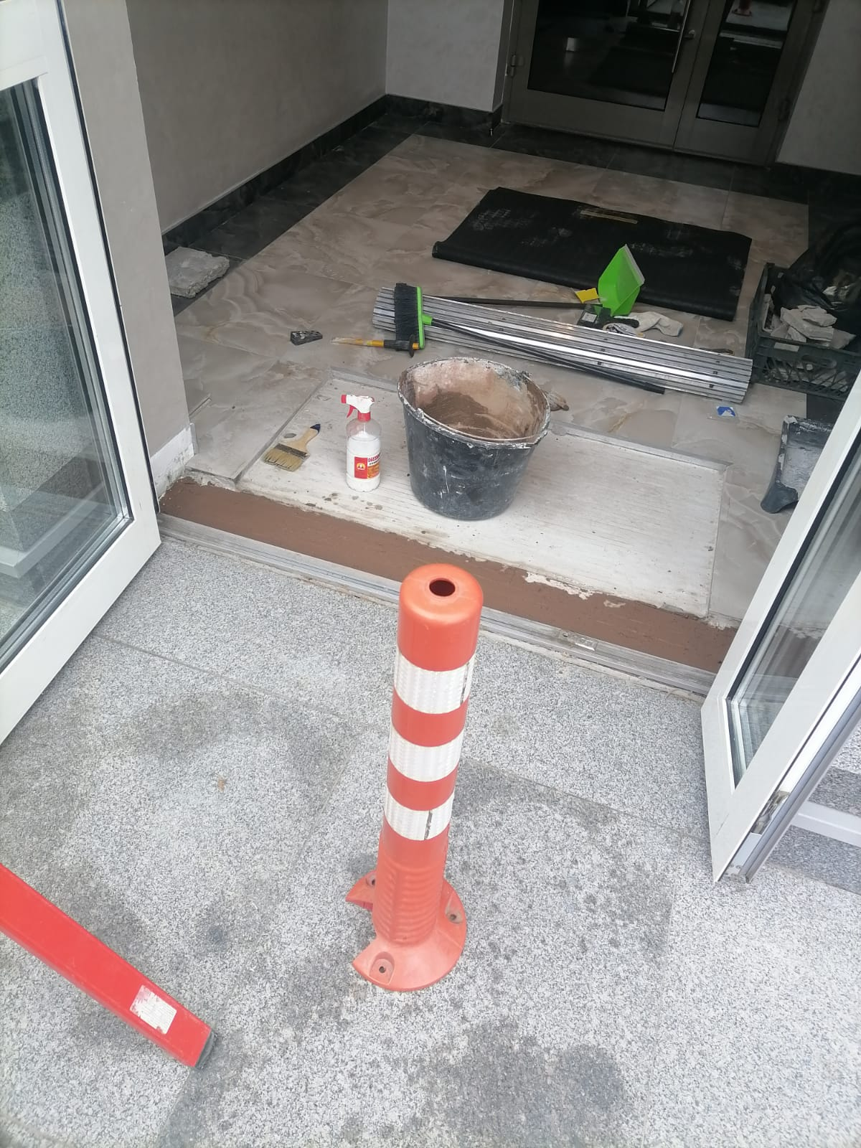
Ремонт плитки во входной группе секция 2Д

Slide 8
Подсыпка щебня 1К

Slide 9
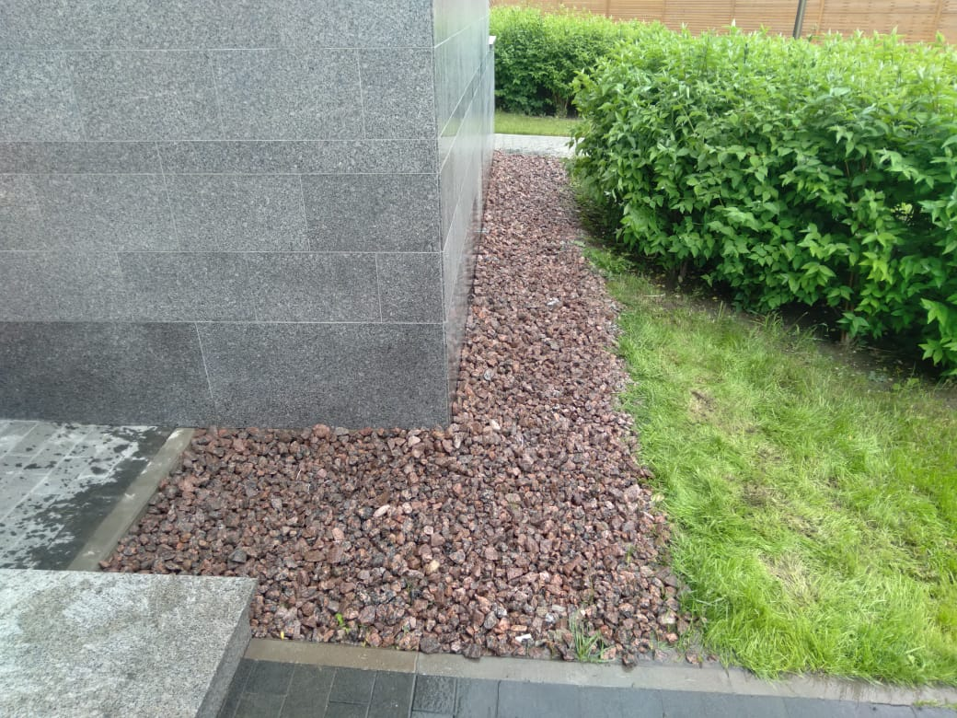
Подсыпка щебня вокруг крыльца 2к

Slide 10
Сварочные работы на воротах

Slide 11
Ремонт бордюра

Slide 12
Чистка плафонов

Slide 13
Полировка двери лифта

Slide 14
Замена лампочки в паркинге

Slide 15
Осушение и чистка приямков

Slide 16
Подпорка деревьев

Slide 17
Уборка сорняков возле детской площадки

Slide 18
Уборка мха с дорожен

Slide 19
Уборка мха с плитки вдоль корпусов

Slide 20
Обильный пролив газона 1 и 2 корпус

Slide 21
Стрижка газона 2 корпус

Slide 22
С уважение и заботой о вас,
ТСН «Роял Парк» и ООО «УК» Сервис Экспресс

